Slide 1


Slide 2

O QUE VOCÊ FARIA SE...?
1) ...um anjo aparecesse e dissesse que a Bíblia é mentirosa?
2) ...descobrisse que seu cônjuge trai você?
3) ...descobrisse que não é filho de seus pais?
4) ...descobrisse que o que sempre pensou ser verdade, não está de acordo com a Bíblia?

Slide 3
PERGUNTAS IMPORTANTES
1. Jesus volta e ressuscita os salvos para levar ao céu. Onde estava o Espírito deles enquanto isto?
2. Os injustos ficaram mortos na Terra. Onde seu Espírito ficou enquanto isto?

Slide 4
MAIS UMA PERGUNTA IMPORTANTE
3. A Bíblia conta que Jesus ressuscitou a Lázaro depois de quatro dias que estava morto. Onde estava o Espírito de Lázaro durante os quatro dias em que ele estava morto?

Slide 5
O QUE É MORTE?
O Dicionário Aurélio diz:
ausência total de vida;
deixar de existir;
perecer...

Slide 6
QUE MATERIAL DEUS USOU PARA CRIAR O HOMEM?
Gênesis 2:7
“E formou o Senhor Deus o homem do PÓ DA TERRA, e soprou-lhe nas narinas o FÔLEGO DA VIDA; e o homem passou a SER ALMA VIVENTE.”

Slide 7
COMO A BÍBLIA SE REFERE À ALMA?
Gênesis 46:27
“E os filhos de José, que lhe nasceram no Egito, eram dois. Todas as pessoas da casa de Jacó, que vieram para o Egito, foram setenta ALMAS.”

Slide 8
COMO A BÍBLIA SE REFERE À ALMA?
Ezequiel 18:4
“Eis que todas as almas são minhas; como o é a alma do pai, assim também a alma do filho é minha: A ALMA QUE PECAR, ESSA MORRERÁ.”

Slide 9
QUE MATERIAL DEUS USOU PARA CRIAR O HOMEM?
Gênesis 2:7
“E formou o Senhor Deus o homem do PÓ DA TERRA,...”
Não é por acaso que:
70% do corpo humano é água!
A mesma proporção de água no planeta Terra.
,

Slide 10
QUE MATERIAL DEUS USOU PARA CRIAR O HOMEM?
Gênesis 2:7
Não é por acaso que: Os 30% restantes
Oxigênio (65%)
Carbono (18%)
Hidrogênio (10%)
Nitrogênio (3%)
Cálcio (2%)
Potássio (0,35%) e muitos outros...

Slide 11
QUE MATERIAL DEUS USOU PARA CRIAR O HOMEM?
Portanto: PÓ DA TERRA
+
FÔLEGO DE VIDA
__________________
ALMA VIVENTE
.

Slide 12
O QUE ACONTECE NA MORTE?
1 + 2 = 3
Pó + Fôlego = ALMA VIVENTE
+ .........= 1
.......+ 2 = 2
PÓ + ...........= PÓ
........+ FÔLEGO = FÔLEGO

Slide 13
COMO A BÍBLIA SE REFERE À ESPÍRITO?
Espírito = NEPHESH ou PNEUMA
(Hebraico) (Grego)

Slide 14
O QUE VOLTA PARA DEUS:
O ESPÍRITO OU A ALMA?
Eclesiastes 12:7
“E o pó volte a terra, como era, e o ESPÍRITO VOLTE A DEUS que o deu”

Slide 15
“FÔLEGO DE VIDA”
Gênesis 2:7
Hebraico : “NEPHESH”
Grego : “PNEUMA”
Origem as palavras: Pneu, Pneumonia....
Sopro, AR ou Vento.

Slide 16
ESTE ESPÍRITO TEM CONSCIÊNCIA?

Slide 17

ESTE ESPÍRITO TEM CONSCIÊNCIA?
Eclesiastes 9:5
“Porque os vivos sabem que hão de morrer, mas OS MORTOS NÃO SABEM DE COISA ALGUMA, nem tampouco tem eles recompensa, porque a sua memória jaz no esquecimento.”

Slide 18
ESTE ESPÍRITO TEM COSCIÊNCIA?
JÓ 7:9 E 10
“Tal como nuvem se desfaz e passa aquele que desce a sepultura, JAMAIS TORNARÁ A SUBIR. NUNCA MAIS TORNARÁ A SUA CASA...”

Slide 19
O QUE ACONTECE COM A PESSOA (ALMA VIVENTE) QUANDO MORRE?
Gênesis 3:19
“Do suor do teu rosto comerás o teu pão, até que tornes a terra, pois dela fostes tomado; porque TU ÉS PÓ E AO PÓ TE TORNARÁS”

Slide 20
O QUE ACONTECE COM A PESSOA (ALMA VIVENTE) QUANDO MORRE?
Para onde vai a pessoa (alma vivente) após a morte? Ec 9:5, 10; Jó 7:9,10.
( ) Céu
( ) Inferno
( ) Flutuar no espaço
( ) Sepultura
X

Slide 21
QUE SINAIS SERIAM VISTOS NO MUNDO RELIGIOSO ANTES DA VOLTA DE CRISTO?
Têm os mortos conhecimento de alguma coisa?
( ) sim
( ) não
X

Slide 22
O QUE A BÍBLIA FALA SOBRE CONSULTAR OS MORTOS?

Slide 23
É POSSÍVEL VER OU FALAR COM ALGUÉM QUE JÁ MORREU?
Eclesiastes 9:5, 6 e 10
“Tudo quanto te vier a mão para o fazer faça-o conforme as tuas forças, porque no além PARA ONDE TU VAIS, NÃO HÁ OBRA , NEM PROJETOS, NEM CONHECIMENTO, NEM SABEDORIA ALGUMA”

Slide 24
É POSSÍVEL VER OU FALAR COM ALGUÉM QUE JÁ MORREU?
Eclesiastes 9:5, 6 e 10
“ Porque os vivos sabem que hão de morrer, MAS OS MORTOS NÃO SABEM DE COISA NENHUMA...
Amor, ódio e inveja para eles já pereceram...

Slide 25
O QUE A BÍBLIA FALA SOBRE CONSULTAR OS MORTOS?
Deuteronômio 18:10, 11 e 12
“Não se achará entre ti quem faça passar pelo fogo o seu filho ou a sua filha, nem adivinhador, nem prognosticador, nem agoureiro, nem feiticeiro, nem encantador...

Slide 26
O QUE A BÍBLIA FALA SOBRE CONSULTAR OS MORTOS?
Deuteronômio 18:10, 11 e 12
“... nem NECROMANTE, nem mágico, NEM QUEM CONSULTE OS MORTOS, pois todo aquele que faz tal coisa é ABOMINÁVEL AO SENHOR e DEUS o lancará fora do seu povo”

Slide 27
O QUE A BÍBLIA FALA SOBRE CONSULTAR OS MORTOS?
Isaías 8:19 e 20 - NTLH
“ O que devemos fazer é consultar a Lei e os ensinamentos de DEUS, O QUE OS MÉDIUNS DIZEM NÃO TEM NENHUM VALOR”

Slide 28
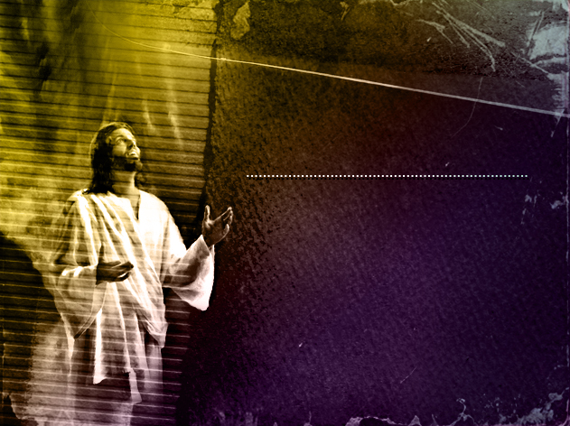
QUEM, UNICAMENTE, POSSUI IMORTALIDADE?

Slide 29
QUEM, UNICAMENTE, POSSUI IMORTALIDADE?
1Timóteo 6:16
“Aquele que POSSUI, ELE SÓ, A IMORTALIDADE, e habita em luz inacessível; a quem nenhum dos homens tem visto nem pode ver; ao qual seja honra e poder sempiterno. Amém.”

Slide 30

SOB QUE CONDIÇÃO O HOMEM CONSERVARIA SUA IMORTALIDADE?

Slide 31
SOB QUE CONDIÇÃO O HOMEM CONSERVARIA SUA IMORTALIDADE?
Gênesis 2:16,17
“Disse Deus: De toda árvore do jardim comerás livremente; mas da árvore do conhecimento do bem e do mal, dela não comerás; porque no dia em que dela comeres, CERTAMENTE MORRERÁS.“

Slide 32
SOB QUE CONDIÇÃO O HOMEM CONSERVARIA SUA IMORTALIDADE?
A condição era NÃO COMER do futuro da árvore do conhecimento do bem e do mal, ou seja: CRER EM DEUS.

Slide 33
O QUE O PECADO OCASIONOU AO SER HUMANO?

Slide 34
O QUE O PECADO OCASIONOU AO SER HUMANO?
Romanos 5:12
“Portanto, assim como por um só homem entrou o pecado no mundo, e pelo pecado a morte, assim também A MORTE PASSOU A TODOS OS HOMENS, porque todos pecaram.”

Slide 35
O QUE O PECADO OCASIONOU AO SER HUMANO?
Romanos 6:23
“Porque o SALÁRIO DO PECADO É A MORTE, mas o dom gratuito de Deus é a vida eterna em Cristo Jesus nosso Senhor.”

Slide 36
COMO JESUS CONSIDEROU A MORTE?
João 11:11-14
“E, tendo assim falado, acrescentou: LÁZARO, O NOSSO AMIGO, DORME, mas vou despertá-lo do sono. Disseram-lhe, pois, os discípulos: Senhor, se dorme, ficará bom.

Slide 37
COMO JESUS CONSIDEROU A MORTE?
João 11:11-14
Mas JESUS falara da sua morte; eles, porém, entenderam que falava do repouso do sono. Então JESUS lhes disse claramente: Lázaro morreu.”

Slide 38

ATÉ QUANDO OS MORTOS EM CRISTO PERMANECERÃO DORMINDO NA SEPULTURA?
João 5:28,29
“Não vos admireis disso, porque vem a hora em que todos os que estão nos sepulcros ouvirão a Sua voz e sairão...

Slide 39
ATÉ QUANDO OS MORTOS EM CRISTO PERMANECERÃO DORMINDO NA SEPULTURA?
João 5:28,29
“...os que tiverem feito o bem, para a RESSURREIÇÃO DA VIDA, e os que tiverem praticado o mal, para a RESSURREIÇÃO DO JUÍZO.”

Slide 40
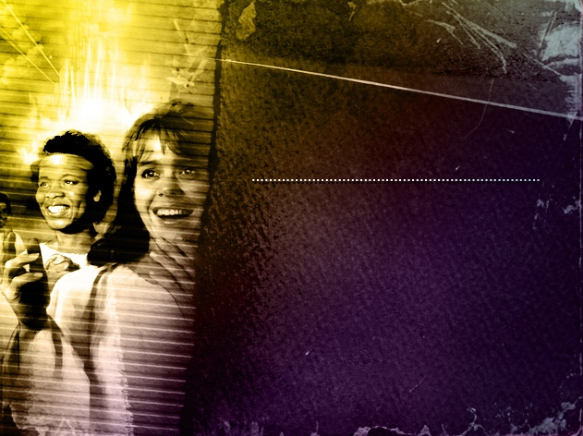
QUAL SERÁ A RECOMPENSA DOS QUE PARTICIPAREM DA PRIMEIRA RESSURREIÇÃO?

Slide 41
QUAL SERÁ A RECOMPENSA DOS QUE PARTICIPAREM DA PRIMEIRA RESSURREIÇÃO?
1Corintios 15:51-53
“Eis aqui vos digo um mistério: Nem todos DORMIREMOS mas transformados seremos todos, num momento, num abrir e fechar de olhos, ao som da última trombeta...

Slide 42
QUAL SERÁ A RECOMPENSA DOS QUE PARTICIPAREM DA PRIMEIRA RESSURREIÇÃO?
1Corintios 15:51-53
“... porque a trombeta soará, e os mortos serão ressuscitados incorruptíveis, e nós seremos transformados...

Slide 43
QUAL SERÁ A RECOMPENSA DOS QUE PARTICIPAREM DA PRIMEIRA RESSURREIÇÃO?
1Corintios 15:51-53
...Porque é necessário que o que é corruptível se revista da incorruptibilidade E O QUE É MORTAL SE REVISTA DA IMORTALIDADE.”

Slide 44


